Slide 1
RPA 디지털 학습자료
RPA 기초개발자과정
수업보충자료
김대경 선임

Slide 2
Contents
순서도
변수(Variable)
데이터 가공하기
반복문 구성(Loop)
데이터테이블(Datatable)
유용한 기능

Slide 3
01
RPA 기초개발자과정
순서도

Slide 4
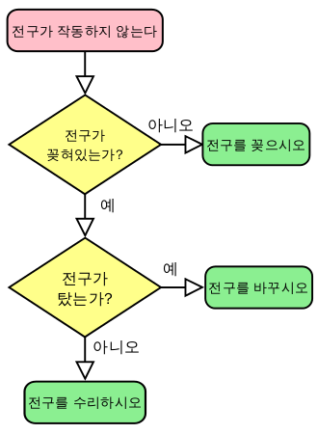
1
RPA 디지털 학습자료
1) 순서도
순서도(영어: flowchart)는 다이어그램의 종류 중 하나로 여러 종류의 상자와 이를 이어주는 화살표를 이용해 명령의 순서를 보여주는 알고리즘 혹은 프로세스를 말한다. 이 다이어그램 표현은 주어진 문제에 대한 솔루션 모델을 보여준다.

Slide 5
1
RPA 디지털 학습자료
2) 순서도 기호
기호 | 이름 | 의미 | 예시
 | 시작지점/종료지점 | 순서도의 시작과 끝을 의미한다
 | 준비 | 변수 선언 및 초기화를 의미한다
 | 처리 | 처리할 작업을 의미한다
 | 판단(조건문) | 참과 거짓을 판단한다
 | 입 · 출력 | 데이터를 입력 또는 출력한다
 | 흐름선 | 각종 처리를 연결한다
 | 연결자 | 다른 곳으로 연결을 표시한다
 | 반복 | 반복할 작업을 표시한다
START
END
라면재료 세팅
물 넣기
라면스프넣기
면 넣기
물이 끓고
있는가?
4분이
경과했는가?
라면완성
START
라면재료 세팅
물이 끓고
있는가?
반복작업

Slide 6
1
RPA 디지털 학습자료
3) 순서도를 그리는 이유
순서도는 컴퓨터 사고를 시작하는 첫걸음 입니다. 컴퓨터는 위에서 아래로 순차적으로 처리를 하기 때문에 모든 컴퓨터와 관련한 개발은 순서도를 그립니다. 특히, 순서도는 사고를 논리적으로 표현하는데 많은 도움을 줍니다.
따라서 RPA 개발에 있어서 순서도는 일종의 프로세스 설계도와 같은 역할을 합니다. 비전공자 또는 개발경험이 전무한 분들은 순서도 연습을 통해서 논리적 사고를 키우고 프로세스 구조를 이해할 수 있게 됩니다.

Slide 7
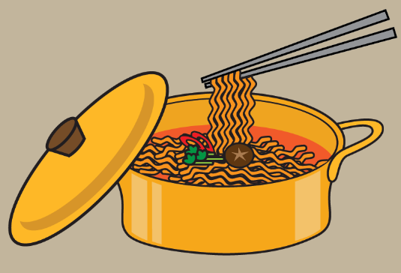
1
RPA 디지털 학습자료
4) 순서도 연습문제 1
★ 순서도 기호에 있는 부분을 활용하여 라면 조리법 순서도를 만들어보자
▶ 보글보글 라면 끓이기
START
라면재료 세팅
물 넣기
물 끓이기
물이 끓고
있는가?
★라면 조리법 순서도★
물, 면, 스프를 준비한다.
물을 넣는다.
물을 끓인다.
만약 물이 끓으면 면과 스프를 넣는다. 그렇지 않으면 물을 계속 끓인다.
만약 4분이 지나면 불을 끈다.
그렇지 않으면 계속 끓인다.
면/스프
넣기
계속 끓이기
4분이
경과했는가?
불 끄기
라면완성
END

Slide 8
1
RPA 디지털 학습자료
4) 순서도 연습문제 2
★ 순서도에 내용을 채워보자
▶ 보글보글 라면 끓이기
①
번호 | 설명
①
②
③
④
⑤
⑥
⑦
⑧
⑨
⑩
⑪
②
③
④
⑤
★라면 조리법 순서도★
물, 면, 스프를 준비한다.
물을 넣는다.
물을 끓인다.
만약 물이 끓으면 면과 스프를 넣는다. 그렇지 않으면 물을 계속 끓인다.
만약 4분이 지나면 불을 끈다.
그렇지 않으면 계속 끓인다.
⑥
⑦
⑧
⑨
⑩
⑪

Slide 9
1
RPA 디지털 학습자료
4) 순서도 연습문제 3
★ 순서도를 직접 그려보자
▶ 보글보글 라면 끓이기
종이에 직접 그리세요
★라면 조리법 순서도★
물, 면, 스프를 준비한다.
물을 넣는다.
물을 끓인다.
만약 물이 끓으면 면과 스프를 넣는다. 그렇지 않으면 물을 계속 끓인다.
만약 4분이 지나면 불을 끈다.
그렇지 않으면 계속 끓인다.

Slide 10
02
RPA 기초개발자과정
변수(Variable)

Slide 11
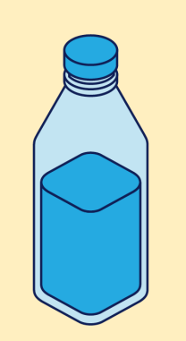

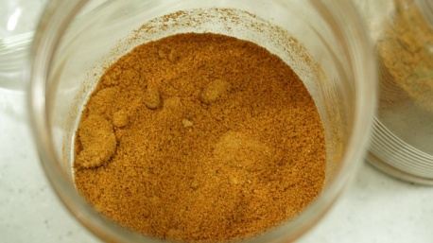
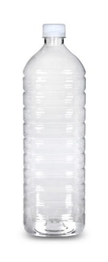
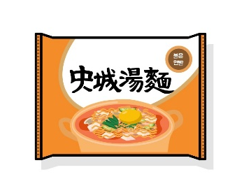
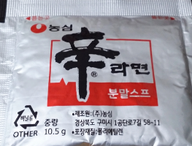
2
RPA 디지털 학습자료
1) 변수(Variable)
▶ 보글보글 라면 끓이기
물
면
스프
★라면 조리법 순서도★
물, 면, 스프를 준비한다.
물을 끓인다.
만약 물이 끓으면 면과 스프를 넣는다. 그렇지 않으면 물을 계속 끓인다.
만약 4분이 지나면 불을 끈다.
그렇지 않으면 계속 끓인다.
용기
용기
용기
생수병
라면봉지
스프봉지
※ 결론 : 재료들은 절대 단독으로 움직일 수 없다. 항상 특정 용기에 담아서 가지고 다니다가 활용한다.

Slide 12
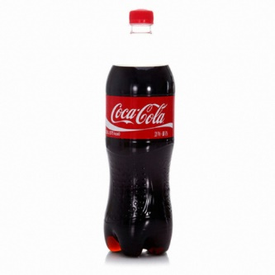
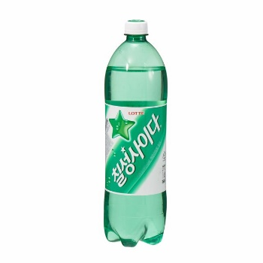
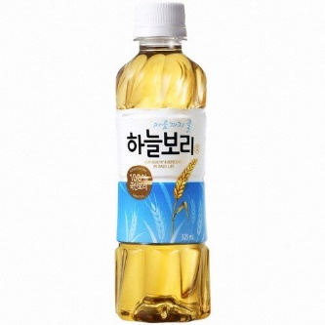
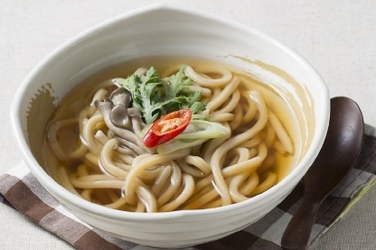
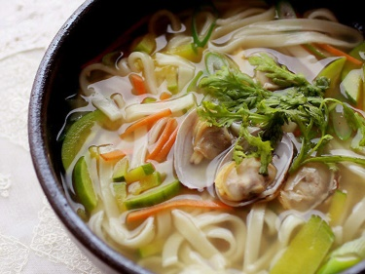
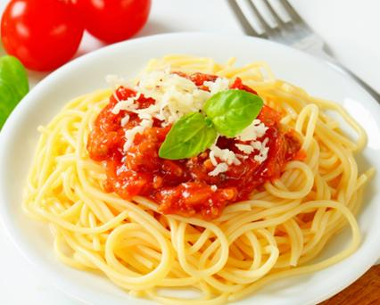
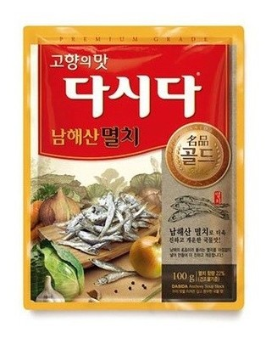
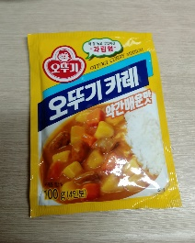
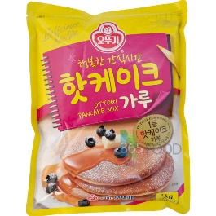
2
RPA 디지털 학습자료
1) 변수(Variable)
1. 변수의 특징 : 값을 자유자재로 바꿀 수 있다.
내용물 변환
생수병
내용물 변환
라면봉지
내용물 변환
스프봉지

Slide 13
2
RPA 디지털 학습자료
1) 변수(Variable)
2. 변수의 특징 : 한 용기에 같은 종류(타입)의 내용물만 담을 수 있다.(합치는 것도 가능)
액체류
생수병
섞일 경우 재료본연의 성질을 잃음
면류
라면봉지
가루
스프봉지

Slide 14


2
RPA 디지털 학습자료
1) 변수(Variable)
※ 결론 : 재료들은 절대 단독으로 움직일 수 없다. 항상 특정 용기에 담아서 가지고 다니다가 활용한다.
[메모리(Memory): 데이터를 저장한다]
0번방 | 1번방 | 2번방 | 3번방 | 4번방 | 5번방 | 6번방 | 7번방 | ············ | N번방
물
면
스프

Slide 15
2
RPA 디지털 학습자료
1) 변수(Variable)
※ 변수의 종류=데이터의 종류 ※ 변수는 1대 1 대응이다 즉, 변수 하나에 데이터 하나만 담을 수 있다.(배열은 제외)
텍스트
명명
String
숫자
명명
Int32
참, 거짓(Yes, No)
명명
Boolean
텍스트 여러개
명명
Array[T] : 배열
예외
엑셀자료
명명
Datatable

Slide 16
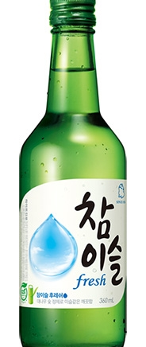
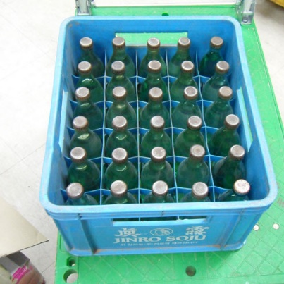
2
RPA 디지털 학습자료
1) 변수(Variable)
※ 배열(Array) : 기본적으로 변수는 데이터 1개만 가질 수 있다. 그런데 데이터가 많은 경우 일일이 하나씩 옮기는 것은 매우 비효율적이다. 그래서 한꺼번에 옮기기 위해 배열을 사용한다.
배열(Array) 구조
텍스트 여러개
명명
Array[T] : 배열
0번방 | 1번방 | 2번방 | 3번방 | n번방
소주1
소주2
소주3
소주4
소주n
하나씩은 불편해
한꺼번에 옮기고 싶다.
→ 트레이를 활용하자!
데이터 하나
데이터 여러 개(타입은 같다)

Slide 17
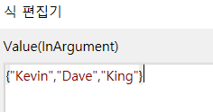
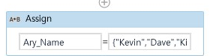
2
RPA 디지털 학습자료
1) 변수(Variable)
※ 배열(Array) 선언하기
※ 순서 ① 중괄호를 생성한다 {} ② “”(쌍따옴표) 안에 내용을 넣는다. ③ 내용과 내용 사이는 컴마(,) 로 구분한다.

Slide 18
2
RPA 디지털 학습자료
1) 변수(Variable)
※ 변수의 종류=데이터의 종류
텍스트
명명
String
표기법
“”(쌍따옴표)
숫자
명명
Int32
표기법
123(숫자입력)
참, 거짓(Yes, No)
명명
Boolean
표기법
True, False
텍스트 여러개
명명
Array[T] : 배열
표기법
Ary_Name(0)
엑셀자료
명명
Datatable
표기법
row.item(0)

Slide 19
03
RPA 기초개발자과정
데이터 가공하기

Slide 20

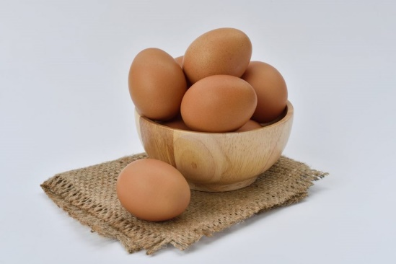
3
RPA 디지털 학습자료
1) 데이터 가공
▶ 노릇한 계란후라이 만들기
가공
★라면 조리법 순서도★
팬에 식용유를 두른다.
불을 가열한다.
계란을 넣는다.
만약 익으면 뒤집는다. 그렇지 않으면 계속 익힌다.
접시에 담는다.
원하는 요리를 만들기 위해서 계란을 가공(가열)하여 계란 후라이를 만든다.

Slide 21
3
RPA 디지털 학습자료
1) 데이터 가공
※ String 메서드 쓰는 방법
→ String 변수를 생성 후 String. 을 치면 바로 함수가 생성된다.
① String.Contains → 특정문자를 포함하고 있는지 검색할 때
② String.StartsWith/EndsWith → 처음 또는 끝에 특정문자를 포함하고 있는지 검색할 때
③ String.Replace → 특정문자를 대체할 때
④ String.Substring → 특정문자의 길이를 출력하고 싶을 때
⑤ String.Trim → 특정문자의 양쪽 공백을 제거하고 싶을 때
⑥ String.Split → 특정문자에서 특정부분을 기준으로 문자를 빠르게 추출하고 싶을 때

Slide 22
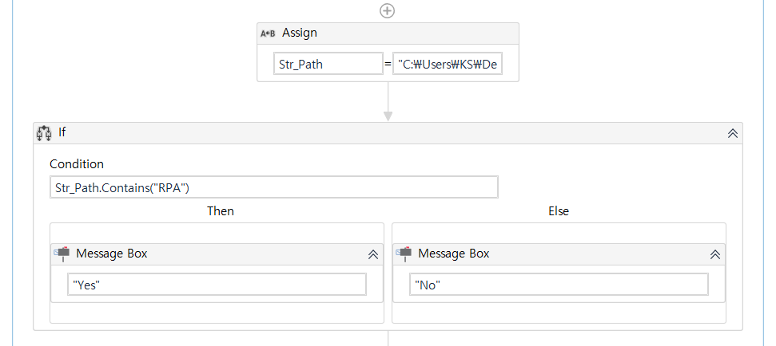
3
RPA 디지털 학습자료
1) 데이터 가공
① String.Contains → 특정문자를 포함하고 있는지 검색할 때
※ 표현식 = String.Contains(“검색할 문자“) → True 또는 False 로 결과값이 나온다.
Ex) RPA 라는 문자가 있는지 확인할 때
Str_Path = “C:\Users\KS\Desktop\20191202\RPA File\Session3”

Slide 23
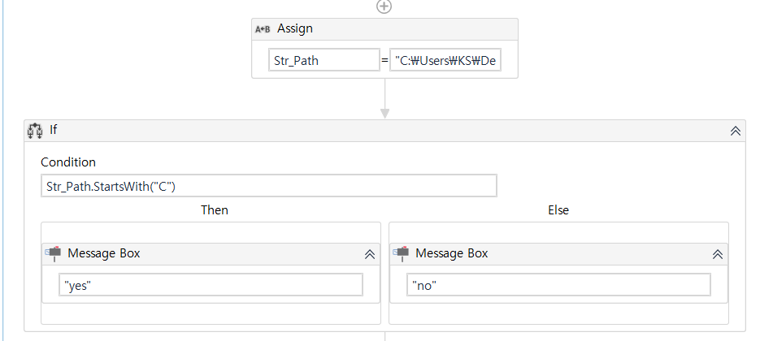
3
RPA 디지털 학습자료
1) 데이터 가공
② String.StartsWith→ 처음에 특정문자를 포함하고 있는지 검색할 때
※ 표현식 = String.StartsWith(“검색할 문자“) → True 또는 False 로 결과값이 나온다.
Ex) 처음에 RPA 라는 문자가 있는지 확인할 때
Str_Path = “C:\Users\KS\Desktop\20191202\RPA File\Session3”

Slide 24
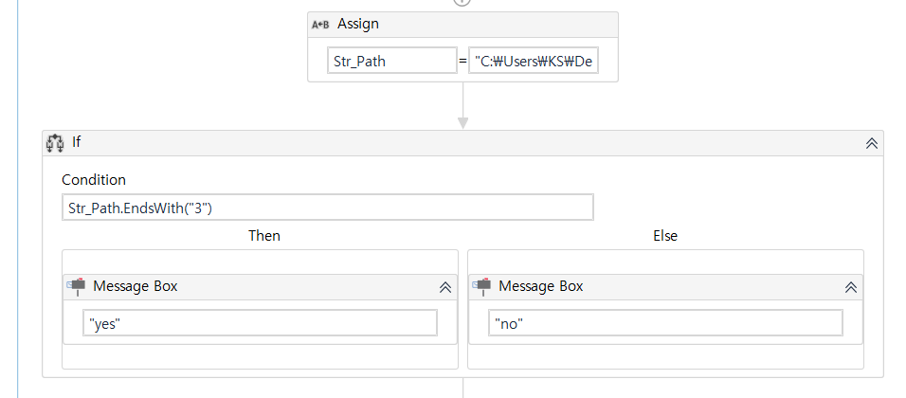
3
RPA 디지털 학습자료
1) 데이터 가공
② String.EndsWith→ 끝에 특정문자를 포함하고 있는지 검색할 때
※ 표현식 = String.EndsWith(“검색할 문자“) → True 또는 False 로 결과값이 나온다.
Ex) 끝에 3 라는 문자가 있는지 확인할 때
Str_Path = “C:\Users\KS\Desktop\20191202\RPA File\Session3”
※확장자명 확인할 때 주로 많이 사용한다.

Slide 25
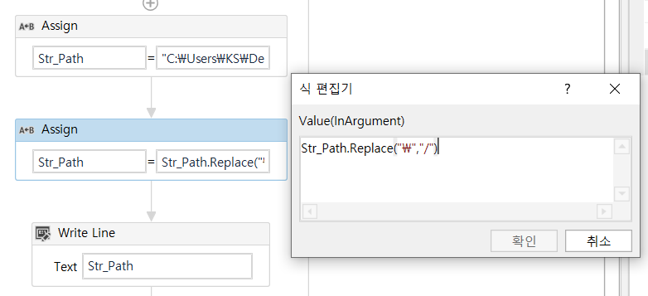
3
RPA 디지털 학습자료
1) 데이터 가공
③ String.Replace → 특정문자를 대체할 때
※ 표현식 = String.Replace(“바꿀문자“,”새로운문자”)
Ex) 경로에 있는 “\” 을 “/” 로 바꾼다.
Str_Path = “C:\Users\KS\Desktop\20191202\RPA File\Session3”

Slide 26
3
RPA 디지털 학습자료
1) 데이터 가공
④ String.Substring → 특정문자의 길이를 출력하고 싶을 때
※ 표현식1 = String.Substring(시작인덱스) → 시작부터 끝까지 출력
※ 표현식2 = String.Substring(시작인덱스, 문자길이) → 시작부터 그 길이만큼 출력
Str_Path = “C:\Users\KS\Desktop\20191202\RPA File\Session3”
문자 | C | : | \ | U | s | e | r | s | \ | K | S | \ | D | e | s | k | t | o | p | \ | 2 | 0 | 1 | 9
인덱스(번호) | 0 | 1 | 2 | 3 | 4 | 5 | 6 | 7 | 8 | 9 | 10 | 11 | 12 | 13 | 14 | 15 | 16 | 17 | 18 | 19 | 20 | 21 | 22 | 23
1 | 2 | 0 | 2 | \ | R | P | A |  | F | i | l | e | \ | S | e | s | s | e | s | i | o | n | 3
24 | 25 | 26 | 27 | 28 | 29 | 30 | 31 | 32 | 33 | 34 | 35 | 36 | 37 | 38 | 39 | 40 | 41 | 42 | 43 | 44 | 45 | 46 | 47

Slide 27
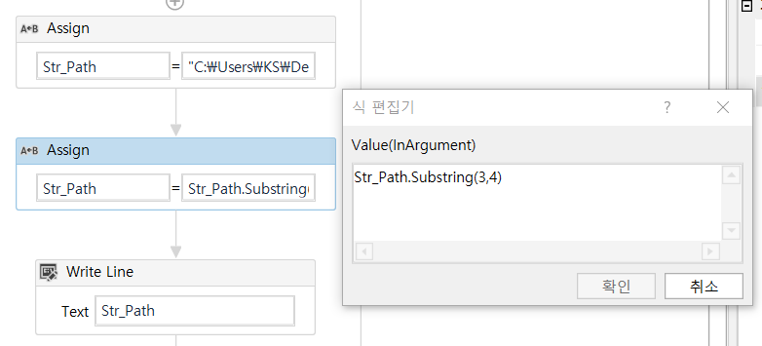
3
RPA 디지털 학습자료
1) 데이터 가공
④ String.Substring → 특정문자의 길이를 출력하고 싶을 때
※ 표현식1 = String.Substring(시작인덱스) → 시작부터 끝까지 출력
※ 표현식2 = String.Substring(시작인덱스, 문자길이) → 시작부터 그 길이만큼 출력
Ex) 3번째 인덱스에서 4글자를 추출한다.
Str_Path = “C:\Users\KS\Desktop\20191202\RPA File\Session3”

Slide 28
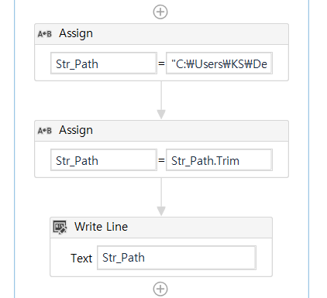
3
RPA 디지털 학습자료
1) 데이터 가공
⑤ String.Trim → 특정문자의 양쪽 공백을 제거하고 싶을 때
※ 표현식1 = String.Trim
Ex) 양쪽공백을 제거한다.
Str_Path = “ C:\Users\KS\Desktop\20191202\RPA File\Session3 “

Slide 29
3
RPA 디지털 학습자료
1) 데이터 가공
⑥ String.Split → 특정문자에서 특정부분을 기준으로 문자를 빠르게 추출하고 싶을 때
※ 표현식1 = String.Split(“특정문자”.ToCharArray) → 배열(Array of [T]) 에 저장한다)
Ex) “\” 을 기준으로 문자를 나눈다. (교재 p59 참고)
Str_Path = “C:\Users\KS\Desktop\20191202\RPA File\Session3“
Ary_Path=Str_Path.Split(“\”.ToCharArray)
문장 | C: | Users | KS | Desktop | 20191202 | RPA File | Session3
변수 | Ary_Path(0) | Ary_Path(1) | Ary_Path(2) | Ary_Path(3) | Ary_Path(4) | Ary_Path(5) | Ary_Path(6)

Slide 30
3
RPA 디지털 학습자료
1) 데이터 가공
Split 연습문제 : Split 을 이용하여 값을 추출하세요.
(Level1)Split 기초단계
① TaxID: RO123456
② Name: Godmother Catering
③ Address: Strada Flamanda 45
④ City: Bucuresti, Romania
(Level2)Split 중급단계
① Name: Godmother Catering
② Address: Strada Flamanda 45
③ City: Bucuresti, Romania
(Level3)Split 고급단계
TaxID: RO123456
Name: Godmother Catering

Slide 31
04
RPA 기초개발자과정
반복문 구성(Loop)

Slide 32
4
RPA 디지털 학습자료
1) 반복문 구성하기
※ RPA 핵심은 반복문 → 5개만 기억하자
① While 문(교재 p66 p34) → 조건식과 일치하면 계속 반복한다.
② Do-While 문(교재 p66 p34) → 한번 실행 후 조건식과 일치하면 계속 반복한다.
③ For Each 문(교재 p66 p35) → 배열의 길이(개수)만큼 반복한다.
④ For Each Row 문 → 데이터테이블의 Row 수 만큼 반복한다.
⑤ Flowchart 의 화살표 → 화살표를 통해서 반복문이 가능하다.

Slide 33
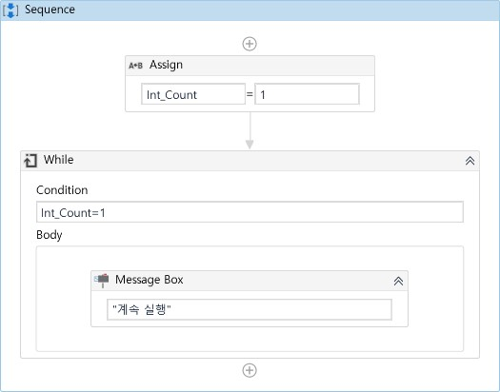
4
RPA 디지털 학습자료
1) 반복문 구성하기
① While 문(교재 p66 p34) → 조건식과 일치하면 계속 반복한다.

Slide 34
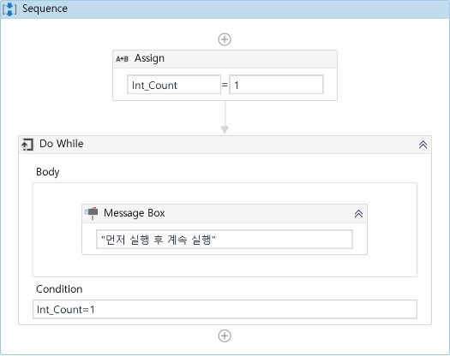
4
RPA 디지털 학습자료
1) 반복문 구성하기
② Do-While 문(교재 p66 p34) → 한번 실행 후 조건식과 일치하면 계속 반복한다.
먼저 실행 후 조건검사한다.
(순서를 잘 보세요)

Slide 35
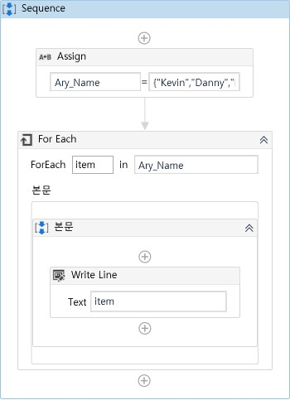
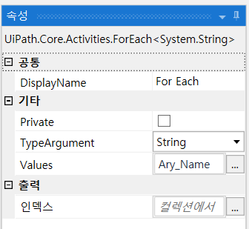
4
RPA 디지털 학습자료
1) 반복문 구성하기
③ For Each 문(교재 p66 p35) → 배열의 길이(개수)만큼 반복한다.
이거 누르면 속성창이 등장하고 속성창에서 TypeArgument 에서 항상 타입을 맞춘다.
항상 배열이다.

Slide 36
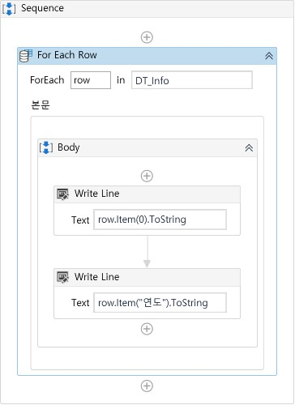
4
RPA 디지털 학습자료
1) 반복문 구성하기
④ For Each Row 문 (교재 p66 p35) → 데이터테이블의 Row 수 만큼 반복한다.
항상 데이터테이블

Slide 37
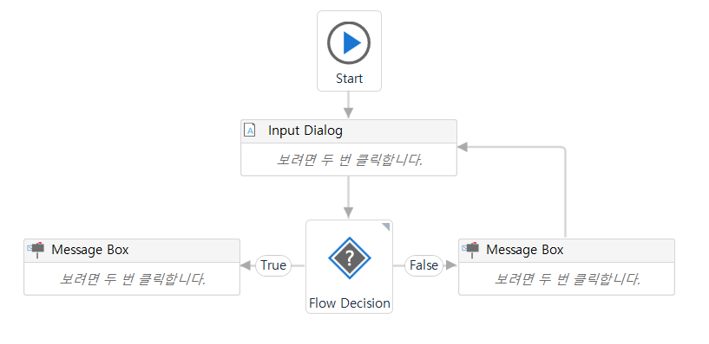
4
RPA 디지털 학습자료
1) 반복문 구성하기
⑤ Flowchart 의 화살표 → 화살표를 통해서 반복문이 가능하다.(교재 p42 페이지)

Slide 38
05
RPA 기초개발자과정
데이터테이블(Datatable)

Slide 39
5
RPA 디지털 학습자료
1) 데이터테이블

Slide 40
06
RPA 기초개발자과정
유용한 기능

Slide 41
6
RPA 디지털 학습자료
1) 유용한 기능
① Split 할 때
Enter Key : Environment.NewLine(e 치고 Ctrl+Space 치면 자동문자 완성 나옵니다) (\n 아님)
Space Key : “ “(쌍따옴표 하고 한 칸 띄우기) (\s 아님)
② 텍스트간 결합 시 + 버튼으로 연결한다. Ex) “uipath”+”.com” -> 결과값 : uipath.com
③ 텍스트에서 숫자로 바꾸는 기능 : cint(String) -> 정수일 때 /// cdbl(String) -> 실수일 때
④ 엑셀에서 RPA 에 직접 수식 넣고 싶을 때 쌍따옴표는 다음과 같다 : CHR(34)
Ex) =VLOOKUP(B2:C2,”이름”) → “=VLOOKUP(B2:C2,”+CHR(34)+이름+CHR(34)+”)”
⑤ 초기화 방법
- String=“”
- Int32=0
- Datatable = new Datatable()
- Array = {}
- GenericValue =“”

Slide 42
6
RPA 디지털 학습자료
1) 유용한 기능
⑥ 변수 생성 시 속성에 출력창(Output) 에 Ctrl+K 누르면 변수가 자동으로 생성된다.
⑦ 단축키 모음
Ctrl+K : 변수생성
Ctrl+S : 실행파일저장
Ctrl+X : 액티비티 잘라내기
Ctrl+C : 액티비티 복사, 프로세스 복사
Ctrl+V : 액티비티 붙여넣기, 프로세스 붙여넣기
Ctrl+D : 이 액티비티 사용안함, 이 프로세스 사용안함
Ctrl+E : 이 액티비티 사용함, 이 프로세스 사용함
Ctrl+Space : 자동완성기능
Ctrl+F : 액티비티 또는 파일 찾기

